Slide 1
Оқушыларды математикалық сауаттылыққа дайындаудың жолдары
Семинар-практикум

Slide 2
Мақсаты: Математика сабақтарында оқушылардың математикалық сауаттылығын дамыту жолындағы тәжірибемен бөлісу. Математикалық сауаттылық мектеп бағдарламасындағы пән мазмұнынан басталатындығын көрсету, сауаттылыққа үйретуді 5-сыныптан бастау, әр сабақ жоспарында тапсырмаларды қосу.
Бүгінгі күн талабына сай жан-жақты дамыған, белсенді, өмірге талпынысы, қызығушылығы бар адамды мектеп табалдырығынан дайындап шығарудың ең бір тиімді тәсілі ол – оқытудағы математикалық сауаттылық.

Slide 3
Міндеті:
Математикалық сауаттылыққа байланысты пән бағдарламасындағы тақырыптарға шолу;
Әр тақырыптарға оқулықтағы есептерді математикалық сауаттылық есептерімен салыстыра отырып, талдап көрсету;
Математикалық формулаларды ұсыну
Қалай дайындау керек? ұсыныстар

Slide 4
Өзектілігі:
Оқушылардың математикалық сауаттылығы туралы алған білімі мен біліктерін өмірде қолдана алуға дағдыландыру.
Оқушылардың білім, білік, дағдыларының құзіреттілікке ұласу жолы- математикалық сауаттылығын қалыптастыра отырып, математикалық сауаттылық тапсырмаларын өз бетімен шығара алатын қабілеттерін қалыптастыру.

Slide 5
Семинар мазмұны:
Математикалық сауаттылық туралы
Математикалық сауаттылыққа байланысты пән бағдарламасындағы тақырыптар;
Тақырыптарға оқулықтағы есептерді математикалық сауаттылық есептерімен салыстыра отырып, талдау;
Математикалық сауаттылық тест сұрақтары қалай құрастырылған?
Математикалық сауаттылыққа қалай дайындау керек? Ұсыныстар
Оқушылардың өзгермелі өмірге бейімделуінің шарты. Оқушылардың білім, білік, дағдыларының құзіреттілікке ұласу жолы
Рефлексия. Чатқа пікір қалдыру

Slide 6
Математикалық сауаттылық -
- математиканың әлемдегі рөлін анықтау және түсіну;
- әртүрлі формада берілген сандық ақпараттарды оқу, талдау, түсіндіріп беру;
- дұрыс негізделген математикалық пайымдаулар айту;
- есептерді шығарудың тиімді тәсілдерін табу, орындау, өзін-өзі тексеру, өмірмен байланыстыру;
- математикалық білімді өмірлік жағдаяттарда кездесетін түрлі мәселелерді шешуде еркін қолдану.
Оқушылардың математикалық сауаттылығының қалыптасуы «математикалық құзыреттiлiктiң» даму деңгейлерімен (танымдық салалармен) сипатталады:
- білу (еске түсіру);
- қолдану (байланыстарды орнату);
- ойлау (пайымдау).
Notes:
Современный процесс образования был создан в прошлом веке, когда значительное количество людей после 8 класса школы попадала на производящие предприятия. Целью работодателей было получение работник, способного быстро научиться выполнению определенной задачи в тех рамках, которые диктовались типом производства организации. Сегодня требуются люди, способные творчески подойти к ставящимся перед ними задачам, эффективно общаться с коллегами и принимать решения, основанные на критическом обдумывании полученной информации и понимании сложных систем.

Slide 7

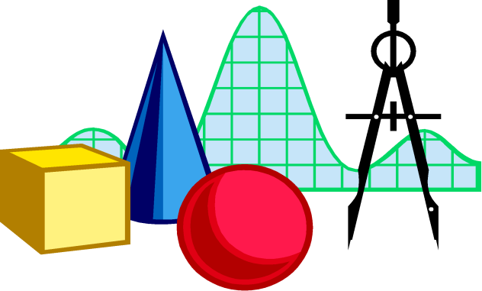

МС математиканың ролін анықтауға ықпал етеді
Әртүрлі мәнмәтіндік тапсырмаларды шешуде пәндік білімін қолдана алу;
Математическая сауаттылық
математиканың әлемдегі рөлін анықтау және түсіну;
әртүрлі формада берілген сандық ақпараттарды оқу, талдау, түсіндіріп беру;
дұрыс негізделген математикалық пайымдаулар айту;
есептерді шығарудың тиімді тәсілдерін табу, орындау, өзін-өзі тексеру, өмірмен байланыстыру керек.

Slide 8

Тараулар
Математикалық сауаттылық
Бөлімдер
Сандар
Алгебра
Функция
Геометрия
Ықтималдық
Статистика
Дискретті математика
«Сандық тәуелділік»
«Анықталмағандық»
«Өзгерістер мен тәуелділік»
«Кеңістік пен форма»
Жағдаяттар:
Жеке өмір
Оқыту мен
кәсіби іс -әрекет
Қоғамдық өмір

Slide 9

Күтілетін нәтижелер мен оларды тексеру әдістері:
Оқушылар олардың алдына қойған міндеттерді орындау керек. Тапсырмалардың күрделілігіне қарай математикалық құзыреттілігі 3 деңгейге бөлінеді:
- Бірінші деңгей- математикалық фактілерді, әдістерді және есептеуді орындауды құрайды;
- Екінші- есеп шешімін табу үшін әртүрлі математикалық тақырыптарды кіріктіріп, байланыстарды таба білу,
- Үшінші- математикалық анализ, жалпылау, қорытындылау.
Мына формуланы есте сақтауымыз керек:
«Білу = меңгеру + Білімін практикада қолдана алу»

Slide 10

Сандар теориясы
«Сандар» тарауы сандық сәйкестіліктер мен заңдылықтарды қарастырады. Бұл
тарауға сандық түсініктер,
аудан мен көлемді есептеп шығару, ауызша санау ұғымдары, жуық есептеулер мен математикалық операциялардың
мәнін түсіну жатады. Бұл
тарау арифметикамен тығыз байланысты болады.
n! C
Z, Q, R, a², %, a³, |-5|,
N, 0, +, -, /, *, ( ), a + b=b+a,
(a+b)+c=a+(c+b)

Slide 11
«Өзгерістер және қатынастар» саласы алгебрамен тығыз байланысты. Бұл салада әр түрлі үдерістердегі айнымалылар арасындағы тәуелділіктерді математикалық тұрғыдан сипаттауға берілген тапсырмалар қарастырылады. Бұл тарау теңдеу, теңсіздік, эквиваленттілік, бөлінгіштік сияқты ұғымдарды қамтиды. Қатынас математикалық мағынада түрлі тәсілдер: формулалар, графиктер, кестелер арқылы көрініс табады.
Өзгерістер мен тәуелділік
5-9
1-4
10-11
Математикалық анализ элементтері; /туынды, интеграл/
Формулалар қорыту, қолдану
Арифметикалық әдістер
Диаграмма мен кесте құру, оқу
Формулалармен жұмыс
1. Шешудің арифметикалық әдістері
2. Кестені қолдану

Slide 12
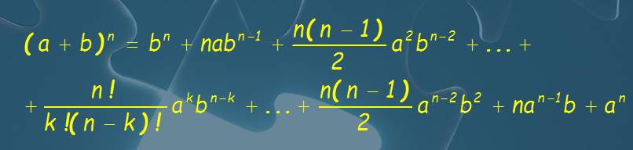
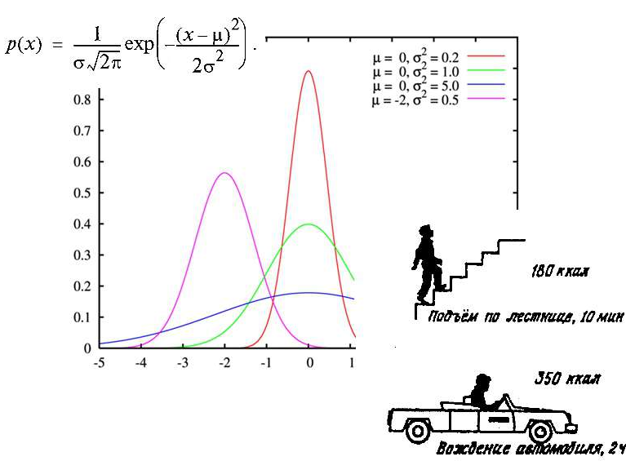
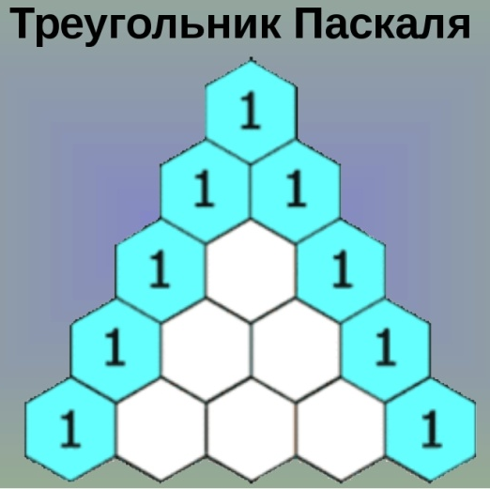
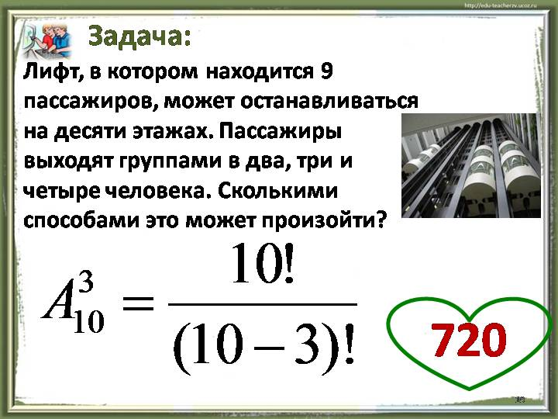
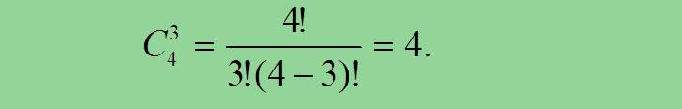

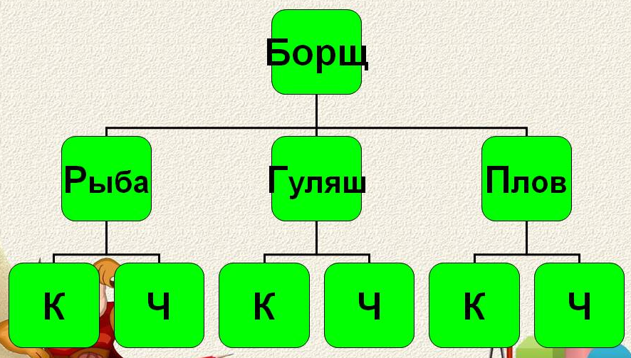
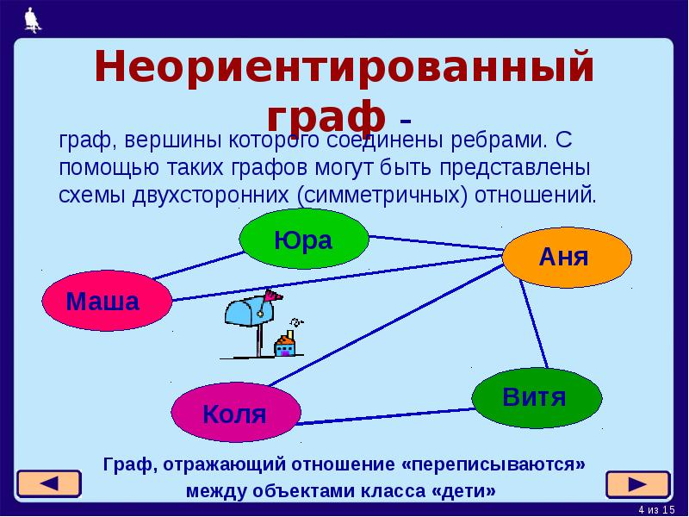
Анықталмағандық
«Анықталмағандық және мәліметтер» тарауына ықтималдық пен статистикалық сипаттағы сұрақтар жатады. Бұл тарауды сонымен қатар ықтималдықты есептеу және статистика деп атауға болады.

Slide 13
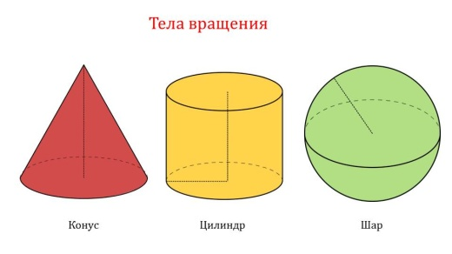
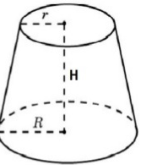
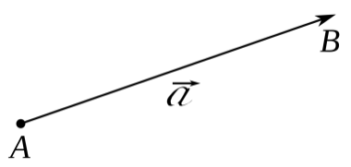
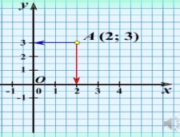
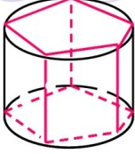
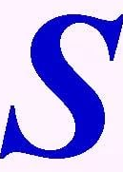
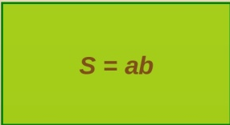
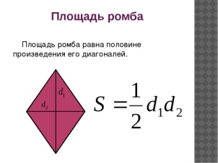
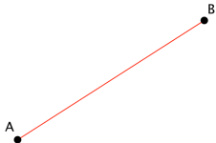
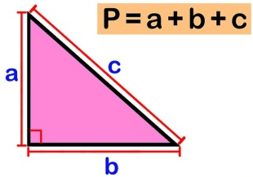
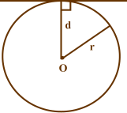
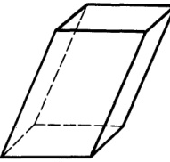
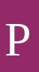
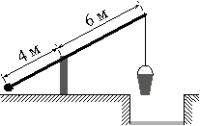
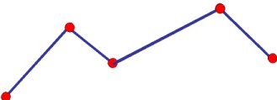
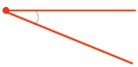
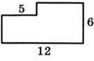
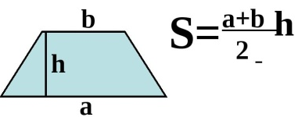

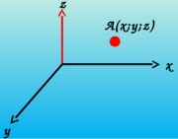
Кеңістік пен форма
«Кеңістік және форма» тарауы кеңістіктік және жазықтық геометриялық формалар мен қасиеттерге қатысты. Бұл жерде формаларды түрлі көріністер мен өлшемдерде тану, олардың ұқсастықтар мен айырмашылықтарын анықтау, сонымен қатар нысандардың қасиетін түсіне білу тапсырмалары қарастырылған.
Дәлелдеу
Көлем, аудан

Slide 14
Математикалық сауаттылықта ерте бастан дамыту. Жүйелі түрде сабақ барысында «Сандық тәуелділік» «Анықталмағандық» , «Өзгерістер мен тәуелділік» , «Кеңістік пен форма» тарауларынан тапсырмалар берілу керек.
Бұл есептерді мұғалімнің сабақ жоспарына жасауына байланысты кіргізуге болады:
Сабақтағы ойын элементі түрінде;
Сабақтың басында сабақ проблемасы ретінде:
Сабақ болжамын шығару барысында зерттеу ретінде;
Сабақтағы оқушылардың іс-әрекетін түрлендіру ретінде;
Сабақтағы қандай да бір түсінікті қалыптастыру барысында; нақты өмірлік жағдаяттардың моделі;
Пәнаралық байланысты көрсететін тапсырмалар;
Бір типтес тапсырмаларды жинақтап, жаңа технологияларды қолдану арқылы сабақтар өткізу;
Математикалық ойлауды дамытуды дамыту бойынша тапсырмаларды топтастырып, курс материалдарын құрастыру;
Математикалық сауаттылық, практикалық, жағдаяттық тапсырмаларды мектеп олимпиадасына, математикалық викториналар өткізуде қолдану.

Slide 15
Математикалық сауаттылыққа көбіне таңертеңгі уақытты арнау керек. Сабақ уақытынан бөлек, күніне 90 минутты есеп шығаруға бөлу. Егер осы қарқынмен оқушыңыз еңбек етсе, орташа үш ай, ең ұзақ дегенде, алты ай ішінде есепке жүйрік болып шыға келеді. Тестке дайындалғанда көңілді алаңдататын заттардан (телефон, теледидар, т.б.) аулақ болу.
Жіктеу әдісі. Кей есеп адамды жаңылыстыратындай көрінгенімен мәтінде берілгенді дұрыс түсіне отырып, не айтылғанына байланысты жіктеп көрсеңіз, қиындық туғызбайды. Әр шартты жүйелі орындағанда жауабына бір табан жақындаймыз. Бастысы, айтылған нәрсені ретпен жазып шығу.
Соңынан бастап жазу әдісі. Осы тәсілді қажет ететін есептерді мәтіннің соңынан бастап шығару керек. Шартты есептерге теңдеу құрғанда соңында не сұрады, соны Х деп белгілейміз. Ары қарай берілген мәтінге қарап, теңдеу немесе жүйе құрамыз. Барлығы есептің формасына байланысты.

Slide 16
Математикалық сауаттылыққа дайындау жолдары
МС дайындық жұмысын
5-сыныптан бастау
Практикалық тапсырмалар
Шығармашылық тапсырма
Әр сабақта МС 1-2 сұрағын енгізу
МС тапсырмасы
Нақты жұмыс жоспарын құрастыру
Жоспар
Оқушымен жақсы қарым-қатынас, әділ бағалау
Байқау сынақтарын алу, мониторинг жүргізу
Сараланған жұмыс
Пәнге қызығушылығын арттыру
Жүйелі түрде қайталау жұмыстарын жүргізу

Slide 17
Оқушылардың пәнге қызығушылығын арттыру тікелей мұғалімге байланысты. Мұғалімдердің сауаттылығын арттыру үшін келесі технологиялар қолданылады:
Деңгейлеп оқыту технологиясы;
Жүйелі қатынас технологиясы;
Модульді технология;
Проблемалық оқыту;
Жобалық оқыту технологиясы;
«Дебат» технологиясы
АКТ;
СТО

Slide 18

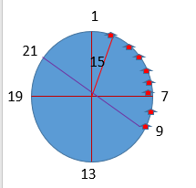

Математикалық сауаттылыққа дайындық жұмысын
5-сыныптан бастау
24 спортшы дөңгелек үстелді айнала отырды. Олар отырған үстелдер 1-ден 24 ке дейін нөмірленген. 9-ға қарсы отырған спортшының нөмерін тап
А.20 В.22 С.21 Д.23 Е. 19
Шешуі: 360/24=15
Бір үстелде 4 адам отыра алады. 28 адам отырғызу үшін қанша үстел керек екенін қалай білуге болады?
А) 28-ді 4-ке көбейту; В) 28-ді 4-ке бөлу;
С) 28-ден 4-ті азайту; D) 28-ді 4-ке қосу.

Slide 19
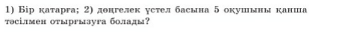
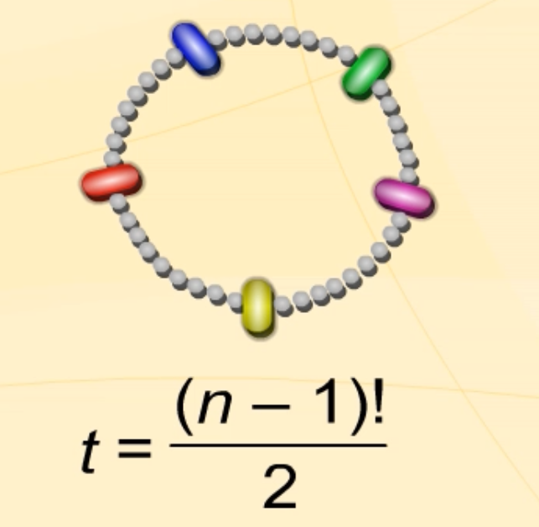
n әртүрлі объектіні дөңгелек бойымен орналастырулар саны:
(n-1)!
Сақина бойымен орналастыру:

Slide 20
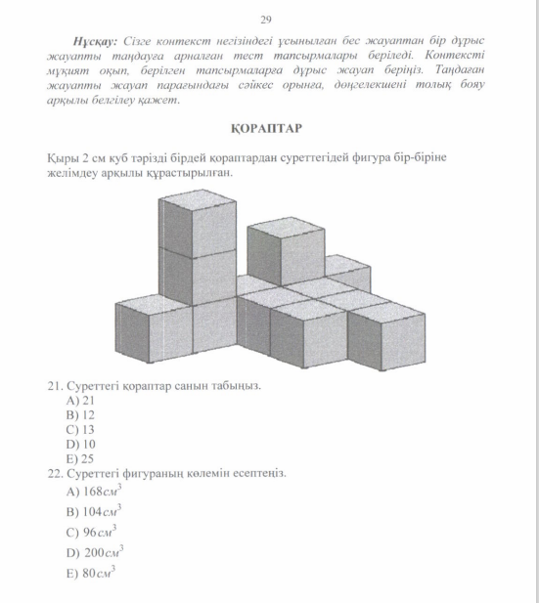

Slide 21
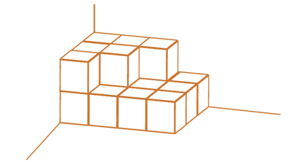
Ажар бөлменің бір бұрышына қорапшаларды қатарлады. Барлық қорапшалардың өлшемдері бірдей. Ажар неше қорапшаны пайдаланды?
А) 25 В) 19 С) 18 D) 13

Slide 22
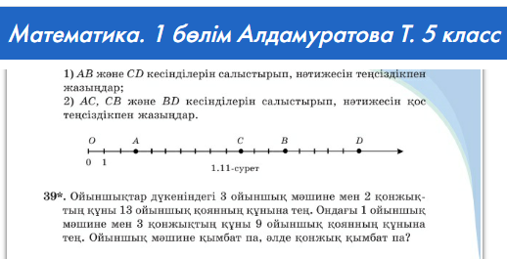
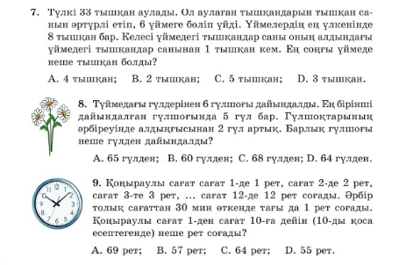
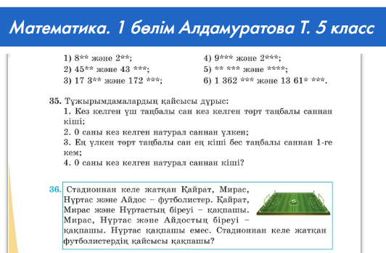
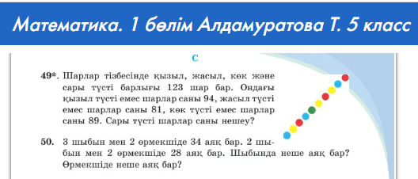
Натурал сандарды азайту, қосу
Сандарды салыстыру

Slide 23
Аралықтарға және бөренеге байланысты есептер
Үш метрлік 60 бөренені жарты метрлік шөркелерге арамен
бөлу керек. Қанша рет аралап кесу керек?
A) 240 B) 250 C) 300 D) 350 E) 360
Шешуі: 3 м:0,5=6 бөлік, 5 рет кесу алады.
1 бөрене--------------5 рет кесу------------6 бөрене
60 бөрене------------5*60=300 ---------360 б
Жауабы: 300 /С/

Slide 24
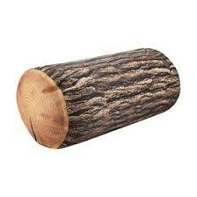

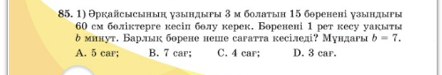
Неше бөренені 24 рет кескенде, олардан 30 бөлік алынатынын анықтаңыз
А. 8 B) 6 C) 10 D) 7 E) 9
30-24=6 бөрене . Жауабы: В

Slide 25
Жаңа үй салып жатқан Айдардың 7 бөренесі бар. Олардың
әрқайсысын 5-ке бөлу керек. Ол өзінің өткір тістері бар арасымен
бір жерден кесу үшін 1,5 минут уақыт жібереді. Барлық жұмысқа
оның қанша уақыты кетеді?
A) 28 мин B) 45 мин C) 42 мин D) 32 мин E) 52 мин
Шешуі: 4*1,5=6 минут /1 б/
6*7=42 минут
Жауабы: 42 м /С/
1
2
3
4
5
1
2
3
4

Slide 26
5. Ағаш кесуші ағашты үш бөлікке бөлу үшін 150 тг алады.
Ағашты 11 бөлікке бөлу үшін төленетін ақшаны табыңыз.
600 тг B) 650 тг C) 550 тг D) 750 тг E) 850тг
Шешуі:
3 бөлік----------2 кесу
150:2=75 тг
11 бөлік-------------10 кесу
10*75=750 тг
Жауабы: 750 тг /Д/

Slide 27
Ағашты 4 бөліке бөлу үшін 12 минут, 8 бөлікке бөлу үшін неше минут уақыт кетеді?
А. 24 В. 28 С.36 Д.32 Е. 20
Шешуі:
4 б--------3 к, 12:3=4 мин
8 б--------7 к 4*7=28 минут
Жауабы: 28 минут /В/

Slide 28
Екі бала бөренені 2 бөлікке бөлгенде 4 минут уақыт
жұмсайды. 6 м бөренені бір метрлік шөркелерге бөлетін уақытты
табыңыз.
A) 28 минут B) 24 минут C) 25 минут D) 20 минут E) 16 минут

Slide 29
Көше жиегінде қатар тұрған әрбір екеуінің арақашықтығы
бірдей етіп, 17 ағаш отырғызылған. Ең шеткі ағаштардың
арақашықтығы 64 метр. Әрбір қатар тұрған екі ағаш бір-бірінен
неше метр қашықтықта отырғызылған?
A) 6 B) 5 C) 8 D) 7 E) 4
Шешуі:
17-1=16
64:16=4 м
Жауап: 4 м

Slide 30
Бақта бір-бірінен 6 м қашықтықта 15 алма ағашы қатар
орналасқан. Екі шеткі алма ағаштарының арақашықтығы неше
метр?
A) 64 B) 56 C) 88 D) 85 E) 84
Шешуі: 15-1=14
14*6=84 м
Жауабы: 84 м /Е/

Slide 31
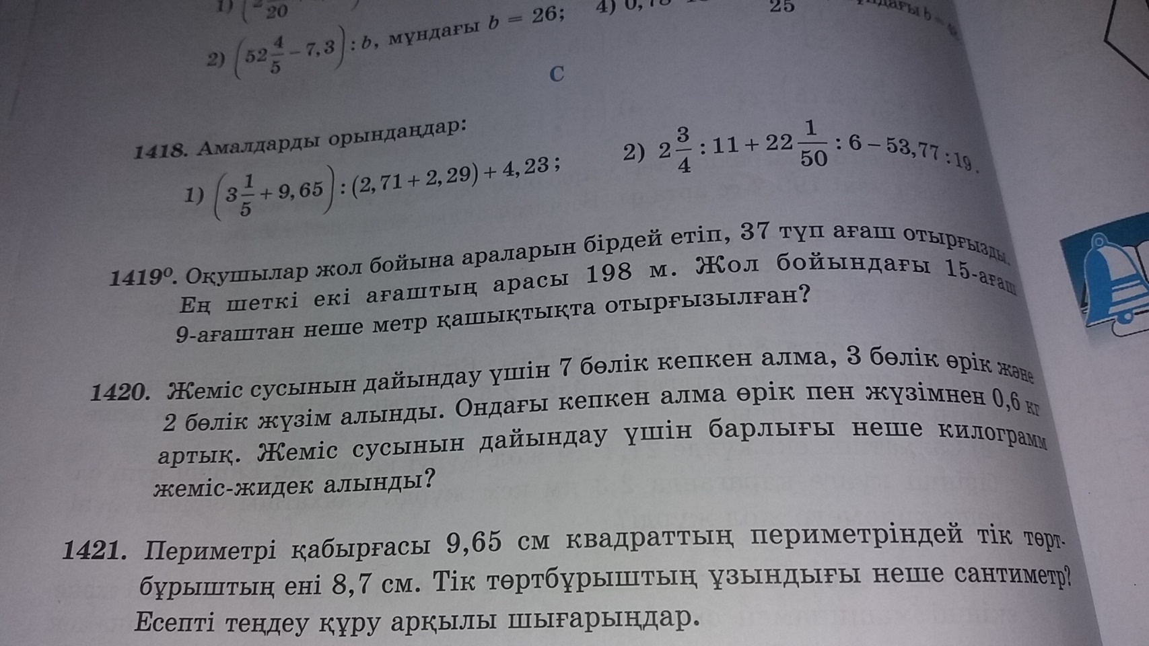
Оқушылар жол бойына араларын бірдей етіп, 37 түп ағаш
отырғызды. Ең шеткі екі ағаштың араса 198 м. Жол бойындағы
15-ші ағаш 9-шы ағаштар неше метр қашықтықта отырғызылған?
A) 44 B) 55 C) 33 D) 36 E) 42
Шешуі: 37-1=36
198м:36=5,5 м
15-9=7
7*5,5=33 м
Жауабы: 33 м /С/

Slide 32
Бір қатарда бір бірінен 5 м қашықтықта 16 ағаш
отырғызылған. Шеткі ағаштың жанында құдық орналасқан. Әр
ағашты суару үшін бір шелек су қажет. Бір ғана шелекпен
барлық ағашты суарып, құдыққа қайта келгенде кететін жолды
табыңыз.
A) 1200 м B) 1400 м C) 600 м D) 1500 м E) 1300 м
Ш: 10; 20; 30; 40;……150
А1=10 ; а15=150
S=(10+150)/2*15=160/2*15=
80*15=1200 м
Жауабы: 1200 м /А/
құдық
5 м

Slide 33
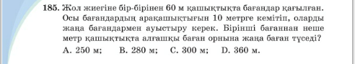
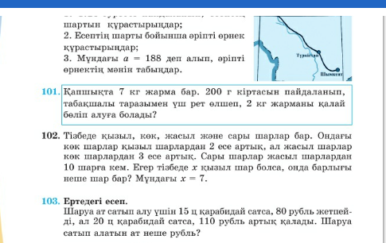
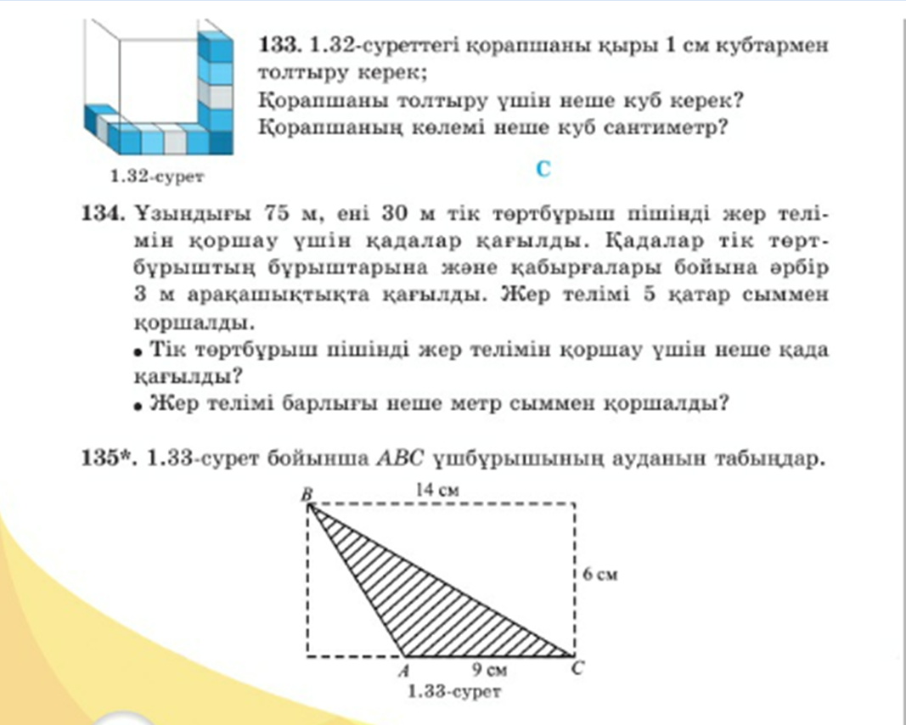
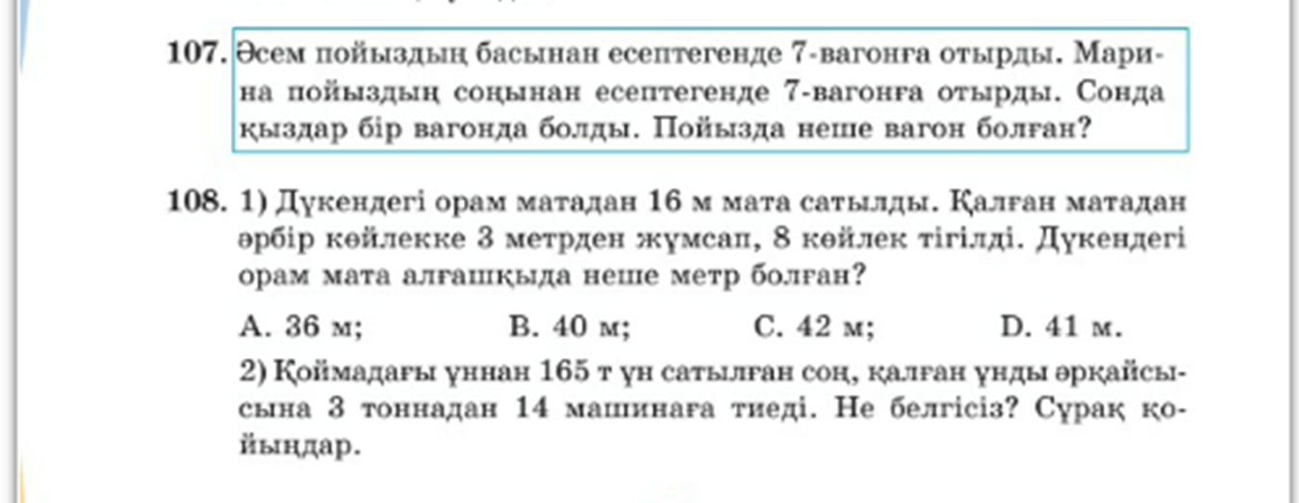
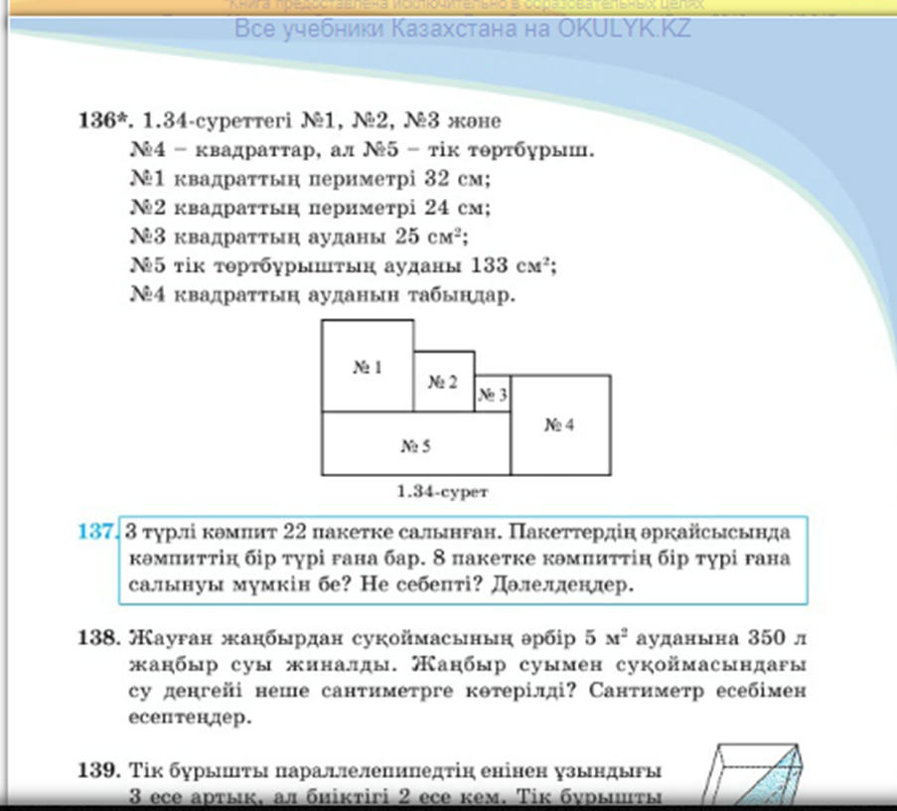

Slide 34
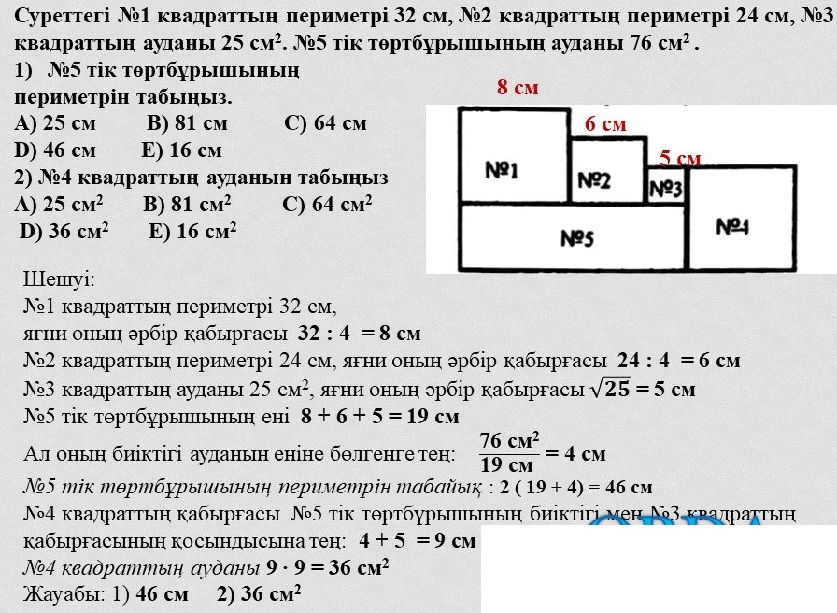

Slide 35
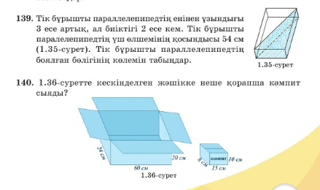
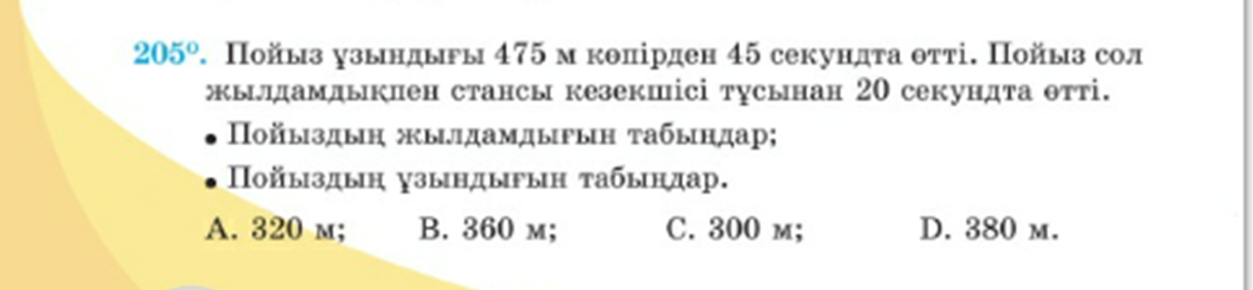
Формула

Slide 36
Есте сақтау қабілетін жақсартудың тәсілдері:
Тапсырманы күнделікті тоқтаусыз, аз-аздан бастап үйрету
Миды жаңа тапсырмалармен шынықтыру: Бірнәрсені қайталай берсек, мида тиісінше өз жұмысын баяулата бастайды, сол себепті тапсырманың берілу тәсілдерін, уақытын өзгертіп тұру керек.
Сапалы демалу. Осы орайда келесі Әдіс көмекке келеді. 20 минут жаттайды, осы ақпаратты ми қорыту үшін 10 минут демалады.
Кей оқушыға дауыстап оқу тиімді. Өзі еститіндей дауыстап айту. Осылай оқығанда 2 есе жылдам жатталады.

Slide 37

Түйін
Баланы таңқалдыруды ұмытпа, даналыққа ұмтылу
таң қалудан басталады.
Көрсеткіш өздігінен нәтиже бермейді,
оған жететін жолды іздестіру мұғалімнің қолында.

Slide 38
Назарларыңызға
рахмет!!!
Құрметті ұстаздар, бүгінгі семинардан алған әсерлеріңізді чатқа
жазыңыздар.

